Slide 1
LogoType
気になった論文
岩原 純一郎
http://www.free-powerpoint-templates-design.com

Slide 2
GAN（Generative Adversarial Network)
2014 Ian J. Goodfellow, Jean Pouget-Abadie, Mehdi Mirza, Bing Xu, David Warde-Farley, Sherjil Ozair, Aaron Courville, Yoshua Bengio
https://arxiv.org/pdf/1406.2661.pdf
どんなもの？
議論はある？
・データから特徴を学習することで、実在しないデータを生成したり、存在するデータの特徴に沿って変換できる
・学習が不安定なので高解像度を生成するのが難しい
どうやって有効だと検証した？
先行研究と比べ何がすごい？
次のページ
・RBMやDBMと比べると扱いやすく、計算コストが安い
技術の手法や肝は
・Generator : 入力文章をベクトル化したものをランダムノイズからリアル画像に近いフェイク画像を生成
・Discriminator : そのフェイク画像をリアル画像と間違えない様に判定
・Generator とDiscriminator の切磋琢磨によって、フェイク画像の完成度があがる。
次に読むべき論文は
・Deep Convolutional GAN（DCGAN）

Slide 3
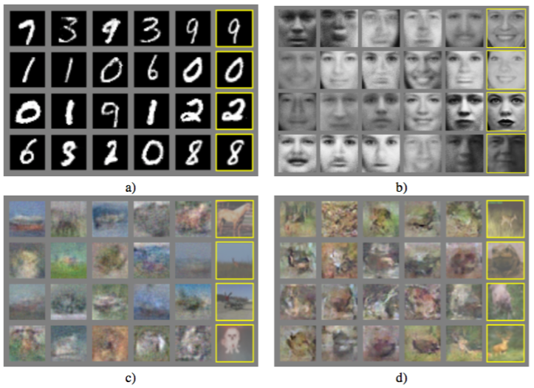
どうやって有効だと検証した？
黄色く囲われているのが訓練データ、それ以外は生成されたデータ。
訓練データに酷似している画像作成されている

Slide 4
StackGAN (Stack Generative Adversarial Networks)
2016 Han Zhang, Tao Xu, Hongsheng Li, Shaoting Zhang, Xiaogang Wang, Xiaolei Huang, Dimitris Metaxas
https://arxiv.org/pdf/1612.03242.pdf
どんなもの？
議論はある？
・テキストから256*256pxの対応画像を生成、1段目では粗い画像を生成し、2段目では画像の精細化をするという2段階の構成
・1段目の生成画像はかなりぼやけていたり、説明文と合っていなかったり、形ができていなかったりする。2段目では詳細を描き足すだけでなく、大きな修正を加えることもある。
どうやって有効だと検証した？
先行研究と比べ何がすごい？
・MS COCO 、CUBなどのデータセットを使用GAN-INT-CLSと比較した結果全てにおいてStackGANが優位、解像度も高い
・text-to-imageでは64*64px程度の解像度での生成が限界だったが、StackGANでは256*256pxでの生成に成功した。
技術の手法や肝は
・ConditionalGANをベースに、条件付けの変数cとしてLSTMでエンコードした説明文を使う
次に読むべき論文は
・StackGAN++

Slide 5
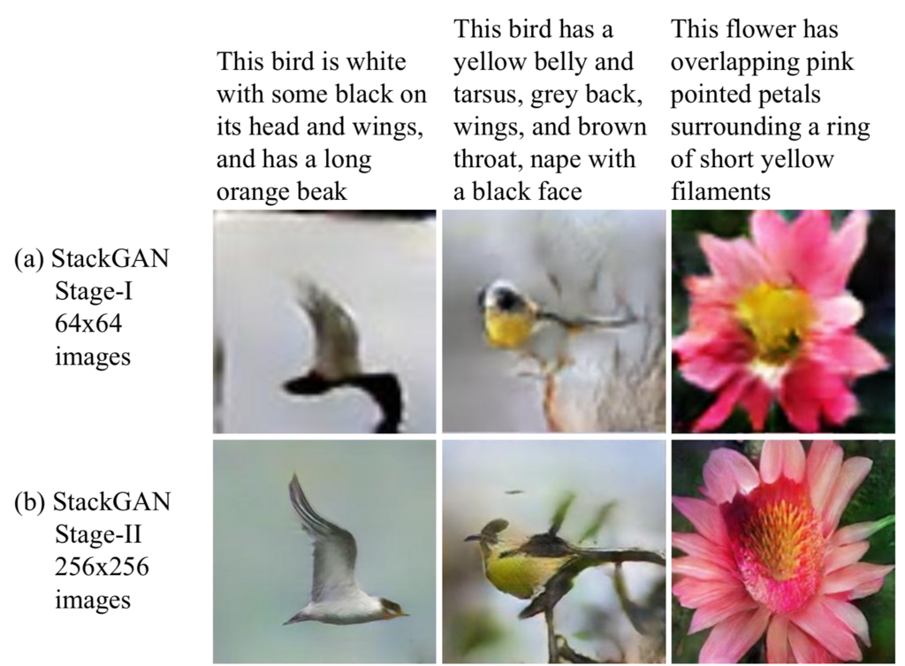
StackGANとは
テキストから画像を作成するGAN

Slide 6
YOLO(You Only Look Once)
2016 Joseph Redmon, Santosh Divvala, Ross Girshick, Ali Farhadi
https://arxiv.org/pdf/1506.02640.pdf
どんなもの？
議論はある？
・画像認識のアルゴリズム
・リアルタイムで処理が可能、かつ高精度で処理できる
・小さい物体のグループに対して正確に認識できていない。また、未知の物体などの認識が難しい。
どうやって有効だと検証した？
先行研究と比べ何がすごい？
・Faster R-CNNに識別精度は少し劣るが、検出速度は圧倒的である
・PASCAL VOC 2007データセットを使用し、先行研究よりも高速かつ高精度
技術の手法や肝は
次に読むべき論文は
・物体検出を分類問題ではなく回帰問題として初めてモデル化した
・リアルタイム処理が可能で精度も悪くない結果が出た
・Fast R-CNN

Slide 7
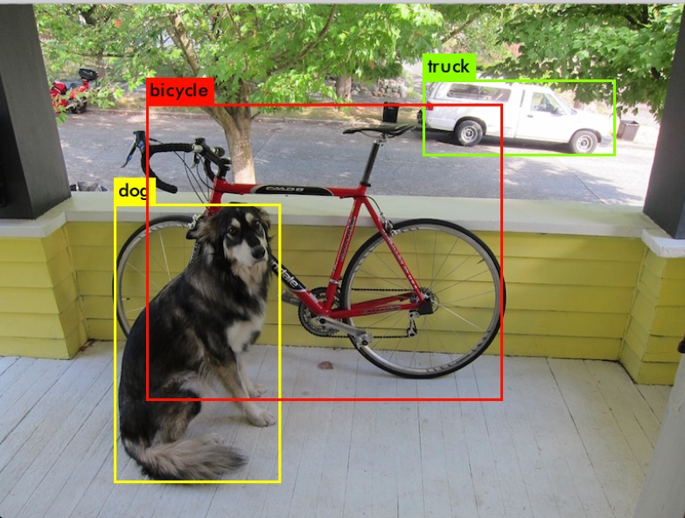
YOLOとは
0.029329 秒で検出

Slide 8
BERT(Bidirectional Encoder Representations from Transformers)
2018 Jacob Devlin、Ming-Wei Chang、Kenton Lee、Kristina Toutanova
https://arxiv.org/pdf/1810.04805.pdf
どんなもの？
議論はある？
・自然言語処理
・自然言語処理で当時の最高スコアをたたき出し、人間を超える精度を出した
・Masked LMは特殊トークンの[MASK]を用いて事前学習を行う。しかし、実際のタスクを解く場合には[MASK]は用いられないために、これがノイズとなってしまう
どうやって有効だと検証した？
先行研究と比べ何がすごい？
・次のページ
・再帰や畳み込みを用いない新しい系列変換モデルを提案した
・並列処理が可能となり，計算コストを削減したことで，学習時間を大幅に減らすことができた
技術の手法や肝は
・今までは前後の文脈が理解できなかったが、BERTでは前後の文脈、文法上の係りを理解できる。
次に読むべき論文は
・XLNet

Slide 9
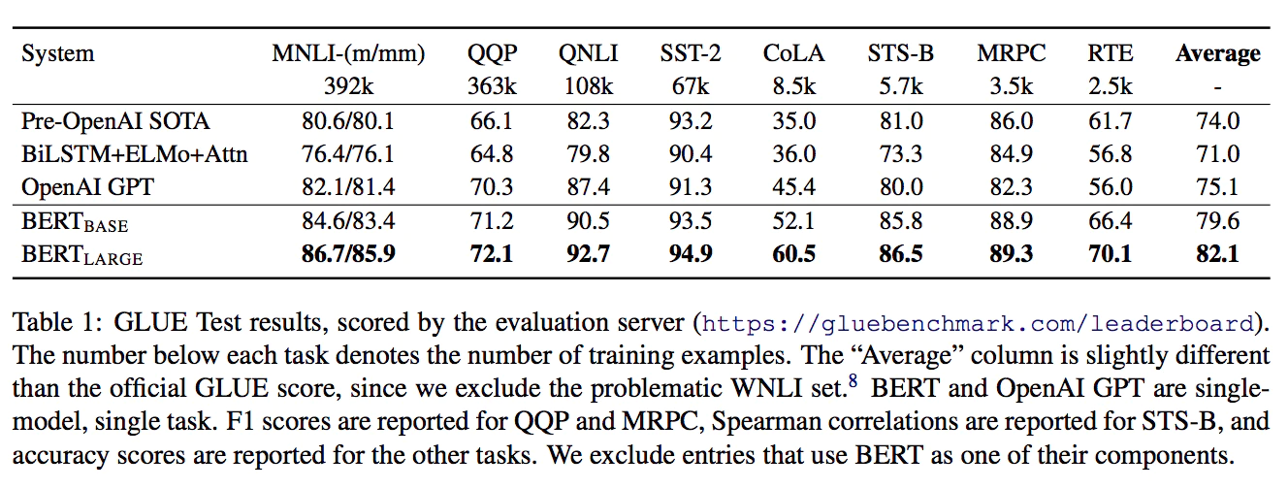
どうやって有効だと検証した？
BERTはいずれもそれまでのSoTAモデルであるOpenAI GPTをはるかに凌駕している

Slide 10
Mask-RCNN
2017 Kaiming He, Georgia Gkioxari, Piotr Dollár, Ross Girshick
https://arxiv.org/pdf/1703.06870.pdf
どんなもの？
議論はある？
・一般物体検出(Generic Object Detection)とInstance Segmentation
・Faster R-CNNの改良型
どうやって有効だと検証した？
先行研究と比べ何がすごい？
・FCIS+++やFCIS、MNSなどと検証し全ての項目で上回っている
・精度や速度が優れている。
・物体が重なっていても正しく検出できる。
技術の手法や肝は
次に読むべき論文は
・RoI Pooling のズレを解消するための Roi Align
・クラス予測・座標予測に加えて物体の存在領域を表現する Mask 機構を導入
・Faster R-CNN

Slide 11
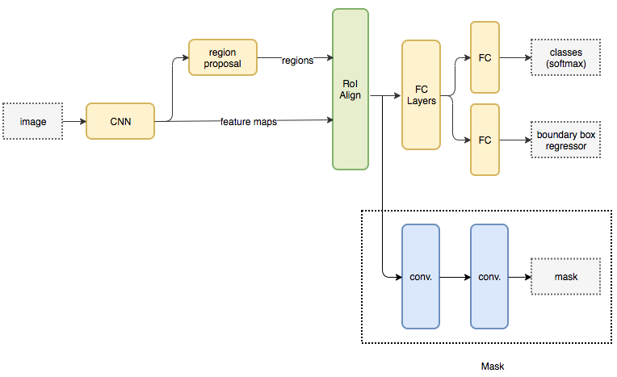
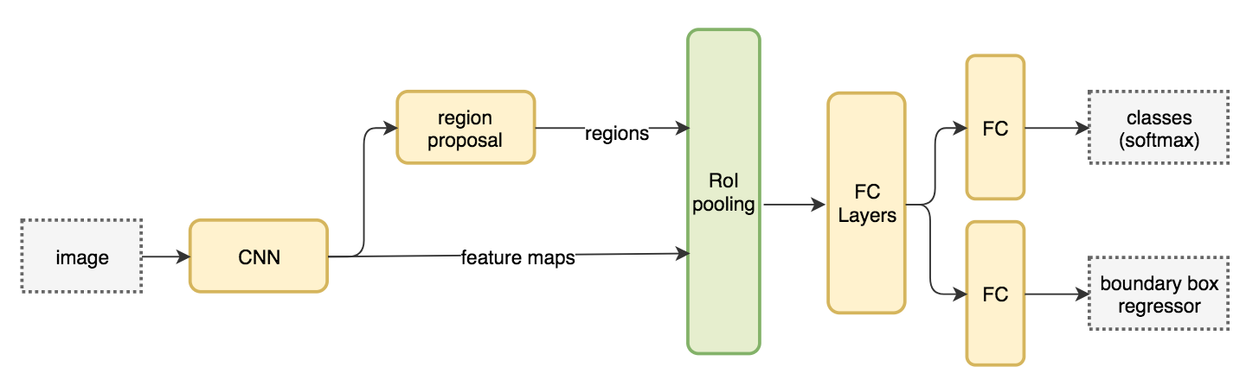
Faster R-CNNとMask R-CNNの違い
左がMask、右がFaster

Slide 12
Thank you!!

